Slide 1

风电AGC系统场景一详细设计方案
稳态计划跟踪（经济调度模式）
汇报人：王翰铭
2026年4月7日
Notes:
大家好，欢迎参加本次关于风电AGC系统场景一的详细设计方案介绍。今天我们将重点探讨稳态计划跟踪模式，也就是经济调度模式下的具体设计和实现。这份方案是我们团队经过深入研究和测试后制定的，希望能为大家提供清晰的技术参考。

Slide 2

目录
01 场景概述与设计目标
04 关键模块设计
02 系统总体架构
05 控制流程与异常处理
03 核心控制策略
06 参数配置与性能指标
• 前馈-反馈复合控制 • 经济分配优化算法
Notes:
本次介绍将分为八个部分。首先，我们会概述场景定位和设计目标；接着详细介绍系统的总体架构；然后深入讲解核心的控制策略，包括前馈-反馈复合控制和经济分配优化算法；之后会介绍关键模块的设计细节；展示控制流程和异常处理机制；列出关键参数配置和性能评估指标；说明仿真与测试方案；最后给出实施部署计划。希望能让大家对整个方案有一个全面的了解。

Slide 3
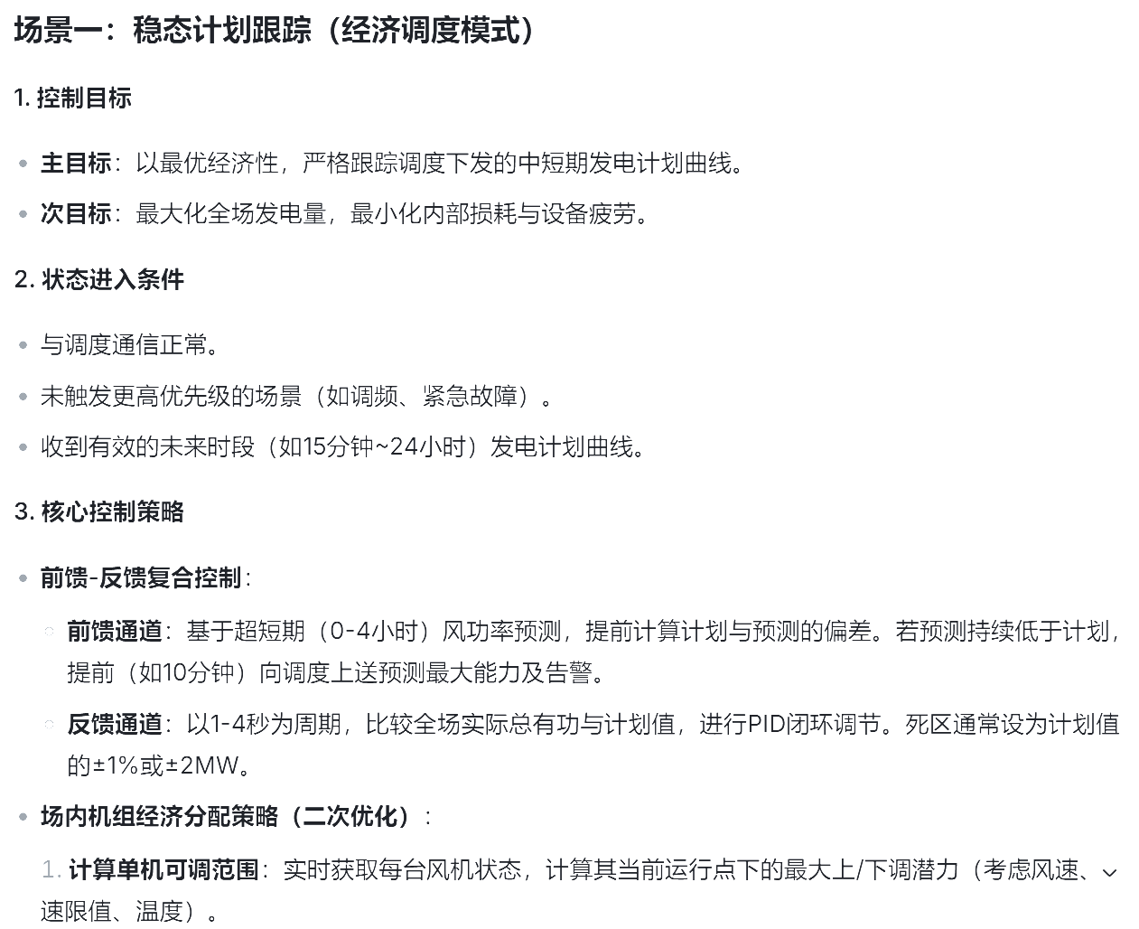
场景概述与设计目标
场景定位：日常运行模式
通信正常、电网稳定，执行调度下发的中长期发电计划曲线（15min~24h）。
核心挑战：波动与协调
应对风速随机性导致的功率波动；克服风机大惯性调节滞后；实现多机组经济协调。
设计目标：精准与收益
主目标：跟踪误差 ≤ ±2%Pn (95%时间)
次目标：综合经济收益最大化；满足载荷/爬坡率约束。
场景一：稳态计划跟踪（经济调度模式）详情
Notes:
首先我们来看场景概述。这个场景主要针对通信正常、电网稳定的日常运行情况，核心任务是精准跟踪调度下发的中长期发电计划。
在实际运行中，我们面临着风速随机波动、风机调节滞后以及多机组协调等挑战。因此，我们设定了三个层面的设计目标：
主目标是确保95%的时间内计划跟踪误差不超过±2%的额定功率；
次目标是实现综合经济收益最大化；
同时，所有控制指令都必须满足设备载荷、爬坡率等约束条件，确保设备安全。
右侧的图片展示了该稳态计划跟踪场景下的详细控制目标和策略，供大家参考。

Slide 4
系统总体架构
▍三层两网通信架构
调度主站通过 IEC104/DNP3 协议与风电 AGC 服务器（双机热备）通信，AGC 服务器经 Modbus TCP/OPC UA 连接集群协调层，最终通过 CAN/以太网与单机控制器交互，实现全链路数据贯通。
▍四层功能体系
计划解析与校验
全场优化层
实时控制层
设备管理层
安全边界校验、死区处理，确保指令合法
经济分配、预测融合，周期 1~5min
前馈-反馈复合控制，周期 1~4s
状态监视、指令下发及故障处理
Notes:
我们的系统采用“三层两网”的架构设计。从顶层的调度主站到底层的单机控制器，通过不同的通信协议确保数据传输的稳定和高效。
在功能上，系统分为四个层次：计划解析与校验层负责处理调度计划的合法性；全场优化层进行经济分配和预测融合；实时控制层执行核心的控制算法；设备管理层则负责设备状态的监视和故障处理。
这种分层架构确保了系统的模块化和可扩展性，能够灵活应对不同的运行场景和调度需求。

Slide 5
核心控制策略总览
控制律数学模型
复合控制结构流程
P_set(t) = P_schedule(t) + P_ff(t) + P_fb(t)
调度计划
实际功率
• P_ff：超短期预测前馈量 • P_fb：模糊自适应PID反馈量
前馈补偿
指令合成
反馈调节
复合控制逻辑：
调度计划经前馈补偿生成参考值，实际功率通过反馈调节消除误差。两者合成最终指令，经经济分配下发至单机执行。
经济分配
单机下发执行
Notes:
核心控制策略采用了前馈-反馈复合控制结构。简单来说，我们将调度计划与超短期功率预测相结合，计算出前馈补偿量，以提前应对风速变化。同时，通过对比实际功率与计划值，利用模糊自适应PID算法进行反馈调节，消除误差。最终的控制指令是前馈量和反馈量的合成，这使得系统既有前瞻性，又能保证控制精度。

Slide 6
前馈补偿算法
核心目的
算法优势
提前应对风速变化引起的功率趋势，减少反馈调节压力，实现“未雨绸缪”。
显著减少反馈调节负担，提升功率跟踪的动态响应性能，优化控制品质。
计算流程与公式
输入：读取超短期预测功率 P_pred_ultrashort(未来4h, 15min分辨率)，计算偏差 ΔP_pred = P_schedule - P_pred_ultrashort
处理：一阶低通滤波(5min)去噪，乘以前馈系数α（α∈(0~1)）与置信度 c
公式P_ff = ΔP_filtered * c * α
安全限幅
∣P_ff​∣≤0.15Pn​ 防止前馈量过大导致系统过调，保障运行安全）
Notes:
前馈补偿算法的核心目的是“未雨绸缪”。我们通过超短期功率预测，提前计算出计划与预测的偏差，并经过滤波和可信度加权处理，得到前馈量。这个前馈量会被限制在额定功率的15%以内，以防止过度调节。通过这种方式，系统可以提前响应风速变化，有效减少了后续反馈调节的负担，提升了整体的动态跟踪性能。

Slide 7
反馈控制（模糊自适应PID）
根据误差大小实时调整PID参数，以获得最佳控制效果，解决传统PID难以适应复杂工况的问题。
模糊规则表（部分）
抗积分饱和措施
积分项限幅：±10%Pn，防止积分溢出
遇限削弱积分法：抑制积分过度积累
误差范围 | Kp | Ki | Kd | 说明
>5%Pn | 大 | 小 | 小 | 快速响应
1%~5%Pn | 中 | 中 | 中 | 正常调节
<1%Pn | 小 | 大 | 大 | 消除静差
控制性能提升
阶跃响应超调量 ≤ 3%，动态稳定性好
稳态误差 ≤ 0.5%Pn，控制精度高
基于模糊逻辑的自适应算法，实现高精度、高稳定性的闭环控制
Notes:
反馈控制部分，我们采用了模糊自适应PID算法。传统PID参数固定，难以适应复杂多变的工况。而模糊自适应PID可以根据功率误差的大小，实时调整比例、积分、微分系数。例如，当误差较大时，增大比例系数以快速响应；当误差较小时，增大积分系数以消除静差。同时，我们还加入了抗积分饱和措施，防止积分项过大导致系统不稳定。这些改进使得系统的阶跃响应超调量控制在3%以内，稳态误差小于0.5%。

Slide 8
经济分配优化算法
优化问题建模
目标函数：最小化综合成本 (电气损耗 + 疲劳损耗 + 效率偏离成本)
约束条件：
• 功率平衡： ΣP_i = P_set(全场总功率指令)
• 单机限制： P_i_min ≤ P_i ≤ P_i_max(出力上下限)
• 动态约束： |ΔP_i| ≤ R_i_max·Δt(爬坡率) 及 集电线路容量限制
求解方法
采用等微增率法结合动态规划（启停决策），在满足所有约束的前提下实现全场经济效益最大化。
Notes:
在得到全场总功率指令后，我们需要将其经济地分配到每一台风机。这是一个典型的优化问题。
我们的目标是最小化综合成本，包括电气损耗、疲劳损耗和效率偏离成本。同时，分配过程必须满足功率平衡、单机功率限制、爬坡率限制等一系列约束条件。
我们采用等微增率法结合动态规划来求解这个优化问题，确保在满足所有约束的前提下，实现全场经济效益最大化。

Slide 9
经济分配 - 权重系数说明
成本项 | 表达式 | 典型权重 | 物理意义
电气损耗 | C_loss,i = a_i·P_i² + b_i·P_i + c_i | 0.4 | 线路/变压器铜损
疲劳损耗 | C_fatigue,i = f(ΔP_i, 累计运行时间, 载荷谱) | 0.3 | 齿轮箱/叶片寿命折损
效率偏离 | C_deviation,i = (P_i - P_opt,i)² | 0.3 | 偏离最优效率点惩罚
动态调整策略
大风季：降低疲劳权重，提高发电收益
寿命末期：降低疲劳权重，允许更多调节
Notes:
优化目标中的各项成本并非固定不变，我们通过权重系数来平衡它们之间的关系。例如，电气损耗权重为0.4，疲劳损耗和效率偏离各占0.3。更重要的是，这些权重可以根据实际情况动态调整。比如在大风季节，为了追求更高的发电量，可以适当降低疲劳损耗的权重；而对于寿命末期的设备，则可以放宽其疲劳限制，允许更多的调节。这种灵活性使得经济分配策略更具适应性。

Slide 10
关键模块 - 预测融合器
多源预测输入
核心融合算法
融合输出结果
超短期 (0~4h, 15min)
短期 (0~24h, 1h)
数值天气预报 (NWP)
持续性预测 (基准)
自适应加权 (动态RMSE)
卡尔曼滤波 (时间对齐)
贝叶斯模型平均 (不确定性)
融合后功率曲线
置信区间 (±1σ)
各预测源实时权重
通过多源数据融合与先进算法处理，为前馈控制和经济分配提供高精度、高可靠性的决策依据。
Notes:
预测融合器是系统的“眼睛”，它负责整合来自不同来源的功率预测数据，包括超短期、短期、数值天气预报等。我们采用自适应加权、卡尔曼滤波和贝叶斯模型平均等多种算法，对这些多源数据进行融合处理。最终输出不仅是一条融合后的功率曲线，还包括其置信区间和各预测源的实时权重，为前馈控制和经济分配提供了可靠的决策依据。

Slide 11
关键模块 - 风机管理器
核心功能
性能指标
分组策略
实时采集状态：功率/转速/温度等
计算单机可调功率范围
下发指令：Modbus TCP/OPC UA
故障检测与安全互锁机制
全站200台状态刷新 ≤ 1s
指令下发成功率 ≥ 99.9%
支持指令超时自动重发(3次)
高并发数据处理能力
多维分组：风向/位置/机型
支持分组批量启停控制
精细化分组功率分配管理
灵活调整分组逻辑
Notes:
风机管理器是系统与风机之间的桥梁。它负责实时采集每台风机的运行状态，计算其可调功率范围，并将优化后的功率指令下发给风机。
为了保证系统的实时性和可靠性，我们要求全站200台风机的状态刷新周期不超过1秒，指令下发成功率达到99.9%以上。同时，风机管理器还支持按风向、位置或机型进行分组管理，方便进行分组启停和功率分配操作。

Slide 12

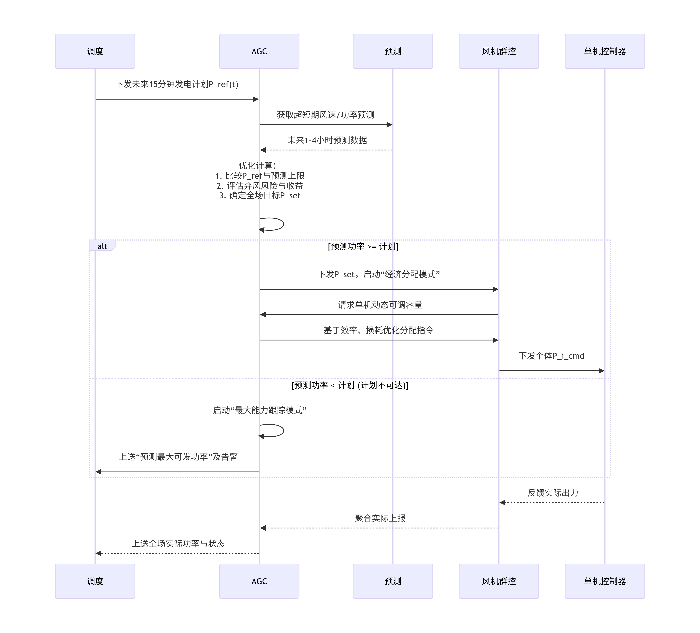
详细控制流程（时序图）
读取实际功率、可用功率
获取当前计划值和预测值
计算前馈+反馈，合成 P_set
经济分配优化（每3min一次）
下发指令并监视执行
系统控制逻辑交互时序全景图
Notes:
这张时序图详细展示了整个控制流程。从调度下发计划开始，AGC系统获取预测数据，计算前馈和反馈量，进行经济分配，最后将指令下发给风机，并收集反馈信息。整个流程以2秒为一个控制周期，确保了控制的实时性。其中，经济分配优化则以3分钟为周期进行，在保证经济性的同时，避免了过于频繁的调节对设备造成的影响。

Slide 13
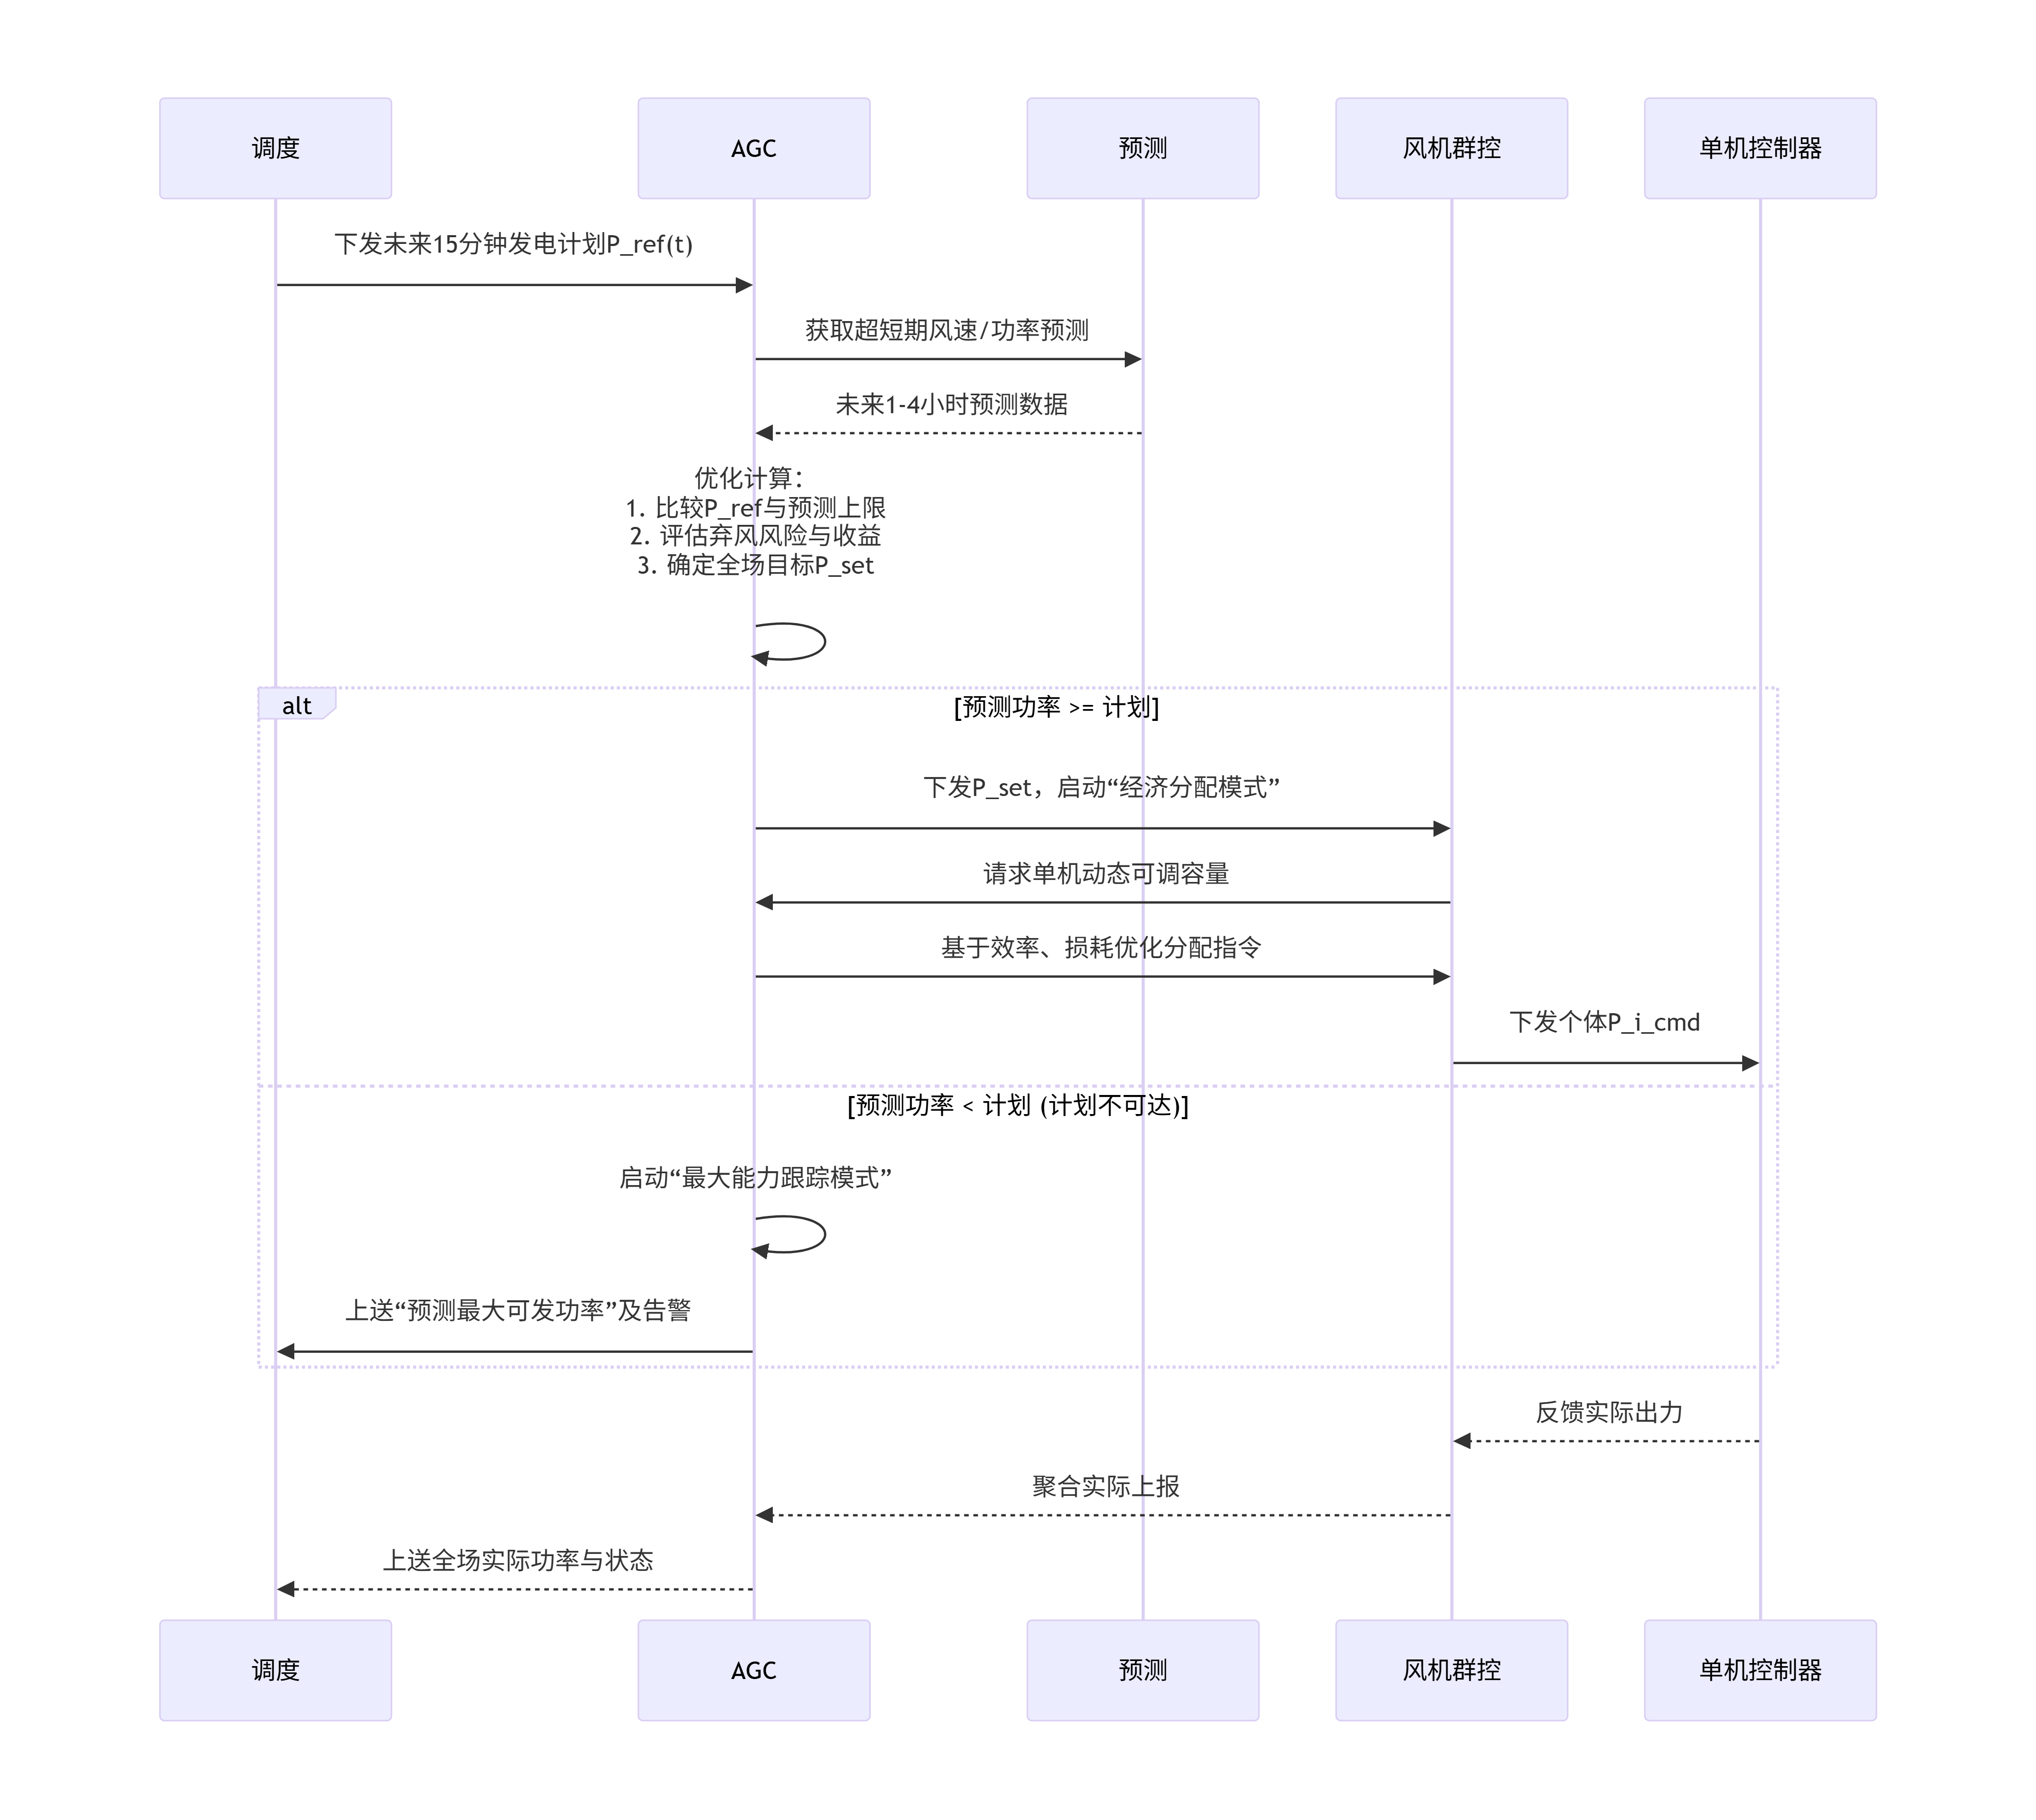

Slide 14
异常处理与容错
异常类型 | 检测方式 | 处理动作
调度计划超限 | 与预测最大值比较 | 锁定计划为预测值，告警
预测数据丢失 | 心跳超时检测 | 前馈系数置0，纯反馈控制
单机通信故障 | 无响应 > 5s | 标记该机不可用，重新分配
集电线路跳闸 | 接收保护信号 | 紧急降功率，冻结指令
全场爬坡率超限 | 变化率实时监测 | 自动减缓指令变化速率
安全降级策略
无法优化场景
自动切换至按可用容量比例分配模式
通信全断故障
冻结最后指令，启用本地风速-功率查表控制
Notes:
系统的可靠性至关重要。我们设计了完善的异常处理和容错机制。针对调度计划超限、预测数据丢失、单机通信故障等常见异常，系统都有明确的检测方式和处理动作。例如，当预测数据丢失时，系统会自动切换到纯反馈控制模式；当通信完全中断时，系统会冻结最后一条有效指令，并切换到本地查表控制模式，确保风机的安全稳定运行。

Slide 15
关键参数配置表
参数名 | 符号/单位 | 典型值 | 范围
控制周期 | Tc | 2 s | 1~4 s
死区 | D | 1% Pn | 0.5~2%
前馈系数 | α | 0.7 | 0~1
最大爬坡率 | Rmax | 3% Pn/min | 1~10%
积分限幅 | Ilim | 10% Pn | 5~20%
优化周期 | Topt | 3 min | 1~5 min
电气损耗权重 | β1 | 0.4 | 0~1
疲劳损耗权重 | β2 | 0.3 | 0~1
效率偏离权重 | β3 | 0.3 | 0~1
Notes:
这里列出了系统运行的关键参数配置表。这些参数包括控制周期、死区、前馈系数、最大爬坡率等，每个参数都有其典型值和可调范围。在实际部署时，可以根据风电场的具体情况和运行需求，对这些参数进行精细化整定，以达到最佳的控制效果和经济效益。

Slide 16
性能评估指标
计划跟踪指标
经济性指标
设备友好指标
RMSE ≤2% Pn
MAE ≤1.5% Pn
合格率 ≥95%
发电效率 ≥97%
电气损耗 ≤3%
疲劳成本 ≤0.02元/kWh
功率变化率 ≤1% Pn/s
单机调节 ≤120次/h
启停次数 ≤3次/天
Notes:
为了评估系统的性能，我们设定了三个维度的指标。在计划跟踪方面，要求均方根误差不超过2%，合格率达到95%以上。在经济性方面，全场发电效率要高于97%，电气损耗控制在3%以内。在设备友好性方面，要限制功率变化率和单机调节次数，以延长设备寿命。这些指标将作为系统验收和持续优化的重要依据。

Slide 17
总结与收益
核心优势
预期收益
下一步工作
高精度：复合控制+自适应PID，跟踪误差<1.5%
高经济性：经济分配降低损耗，年收益提升2~3%
高可靠性：多重容错+安全降级，系统可用率>99.9%
电量提升： 每年减少弃风电量约1.5%
寿命延长： 延长风机关键部件寿命10~15%
考核优化： 提升调度考核得分，AGC性能排名前列
智能升级： 引入深度学习预测模型，提升控制精度
功能扩展： 扩展至一次调频与惯量响应协同控制
市场参与： 参与电力现货市场优化运行
持续优化 · 价值创造 · 安全高效
Notes:
总结一下，本方案的核心优势在于高精度、高经济性和高可靠性。通过采用复合控制和经济分配算法，我们预计可以将年收益提升2-3%，同时延长风机寿命10-15%。展望未来，我们计划引入更先进的深度学习预测模型，并将系统功能扩展到一次调频和惯量响应领域，最终实现参与电力现货市场的优化运行。

Slide 18
谢谢！感谢大家的聆听

